Slide 1
Проект 4. Авиарейсы без потерь
Выполнила: Садыкова Л.Р., студентка DSPR-28

Slide 2
Цель работы
Предстоит выяснить, от каких самых малоприбыльных рейсов из Анапы мы можем отказаться в зимнее время.
Исходя из того, что прибыльность рейса — это разница между доходом от продаж билетов и расходом на полет, нужно собрать такой датасет, который позволит оценить эти цифры.

Slide 3
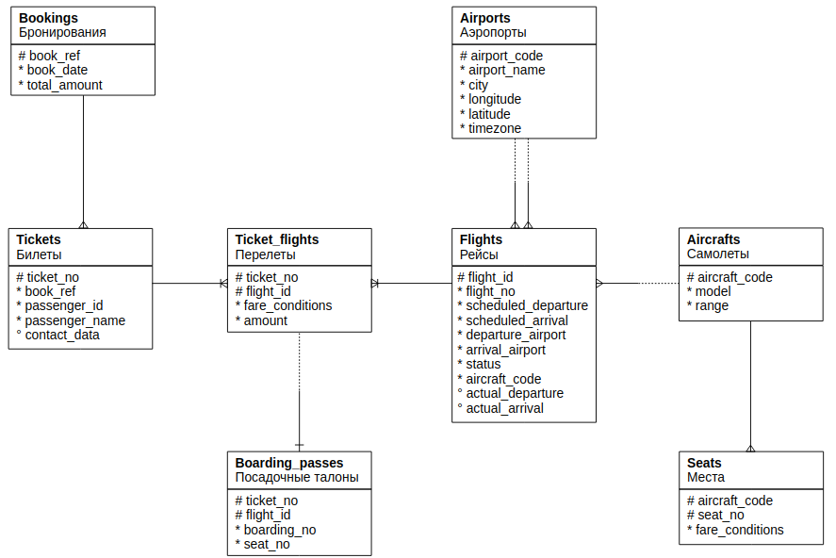
Структура исходной базы данных

Slide 4
Описание данных и их отношение к оценке прибыльности
Название столбца | Описание данных
Flight_id | Id рейса
Flight_no | Номер рейса
Aircraft_model | Название модели самолета
Seat_count | Количество мест в данной модели самолета
Bought_seats | Количество занятых мест (купленных билетов)
Seat_perc | Процент занятых мест
Sum_ticket | Сумма дохода с продажи билетов
Sch_flight_time | Время полета в минутах согласно расписанию
Act_flight_time | Фактическое время полета в минутах
Airport_distance | Расстояние между аэропортами в километрах

Slide 5
Описание данных и их отношение к оценке прибыльности
Название столбца | Описание данных
Arr_city | Город прилета
Dep_city | Город вылета
Gas_price | Затраты на топливо в рублях
Other | Другие затраты в рублях
Total | Общая сумма прибыли в рублях
Total_perc | Процентное отношение доходов и расходов
Other_p | Другие затраты, рассчитанные через процент от затрат на топливо
Total _p | Общая сумма прибыли в рублях
Total_perc_p | Процентное отношение доходов и расходов

Slide 6
Данные, которые можно добавить в вашу таблицу, но вы не нашли их в базе данных
Расход топлива Boeing 737-300 составляет 2600 л/ч, Sukhoi Superjet-100 2300 л/ч.
Средняя цена за литр авиационного топлива на 2017 год составляет 37.25 рублей.
Час работы командира самолета – 2780 р, второго пилота - 1670 р, 4 бортпроводника по 1000 р => экипаж получает 8450 р/час.
Комиссия аэропорта – 288 р за тонну максимальной взлетной массы + 225 р за тонну на обеспечение авиационной безопасности. Вес Boeing 737-300 - 62 т, Sukhoi Superjet-100 - 46 т.
302 р на обслуживание каждого пассажира.
ТО самолета - 23 100 р на час полета.
Неполетные расходы - 15% цены билета.
Расходы на топливо составляют от 12.5% всех издержек авиакомпании

Slide 7
Возможные способы оценки прибыльности рейсов на основе датасета
Основная мера оценки – соотношение доходов с продажи билетов и расходов на топливо и обслуживание самолета.
Было обнаружено, что рейсы в Новокузнецк летают пустыми. Либо информация о продаже билетов на эти рейсы не была внесена в базу данных, либо они летают с другой целью, либо от этих рейсов нужно отказаться.
Учитывая найденную информацию о других расходах кроме топлива, все рейсы получились прибыльными. Расчеты топливных расходов через время полета и расстояние полета не отличаются существенно.
Не учитывая конкретные цены, согласно другому источнику расходы на топливо составляют 12.7% от всех издержек авиакомпании.

Slide 8
Оценка прибыльности рейсов
Было найдено 2 убыточных рейса:
flight_id | flight_no | aircraft_model | sum_ticket | dep_city | arr_city | seat_perc | total_p
136642 | PG0480 | Sukhoi Superjet-100 | 531000 | Anapa | Belgorod | 66 | -19928.47769
136807 | PG0480 | Sukhoi Superjet-100 | 531000 | Anapa | Belgorod | 70.1 | -31171.91601

